Slide 1
第三节
第八章
平面及其方程
一、平面的点法式方程
二、平面的一般方程
三、两平面的夹角

Slide 2
平面解析几何中确定直线的方法 | 空间解析几何中确定平面的方法
点斜式 | 点法式
一般式 | 一般式
截距式 | 截距式
两点式 | 三点式

Slide 3













一、平面的点法式方程
如果一非零向量垂直于一平面，这向量就叫做该平面的法线向量．
法线向量的特征：
垂直于平面内的任一向量．
已知
设平面上的任一点为
必有

Slide 4


平面的点法式方程
其中法向量
已知点
平面上的点都满足上方程，不在平面上的点都不满足上方程，上方程称为平面的方程，平面称为方程的图形．

Slide 5
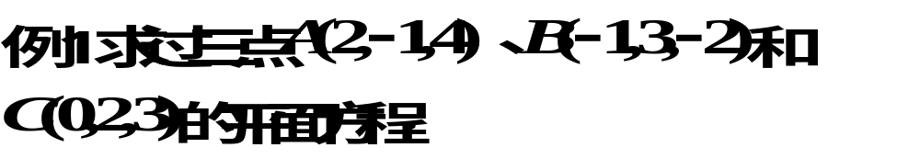
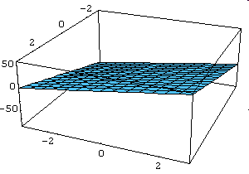





解
取
所求平面方程为
化简得

Slide 6
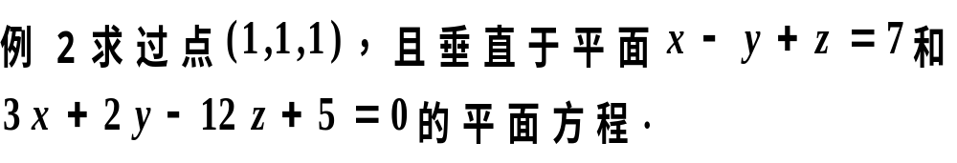





解
取法向量
所求平面方程为
化简得

Slide 7



二、平面的一般方程
由平面的点法式方程
平面的一般方程
法向量

Slide 8

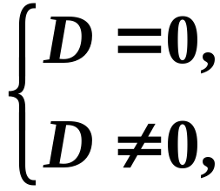





平面一般方程的几种特殊情况：
平面通过坐标原点；
平面通过 轴；
平面平行于 轴；
类似地可讨论 情形.
平面平行于 坐标面；
类似地可讨论 情形.

Slide 9
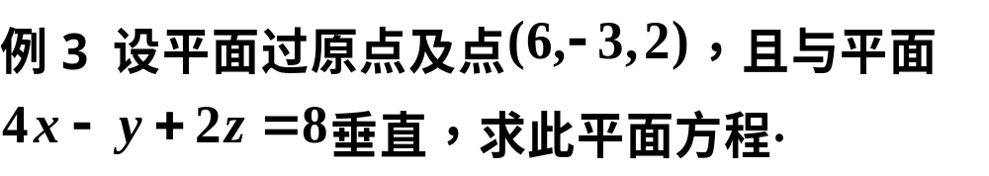






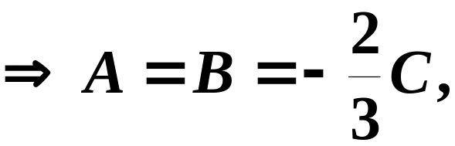

解
设平面为
由平面过原点知
所求平面方程为

Slide 10
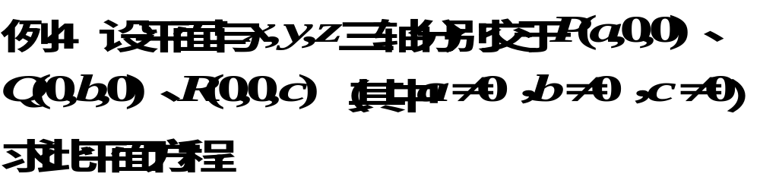
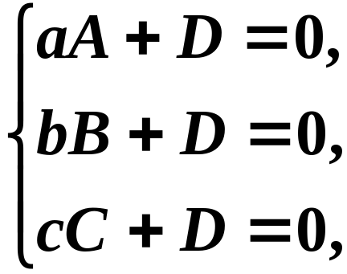
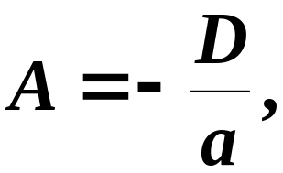
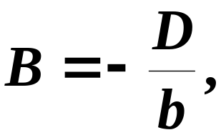
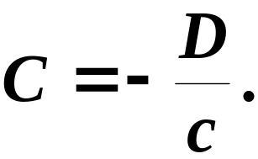
解
设平面为
将三点坐标代入得

Slide 11
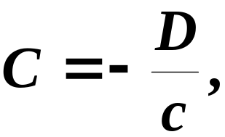
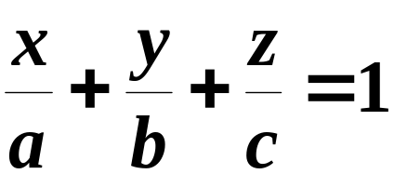
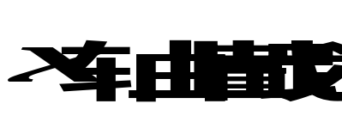
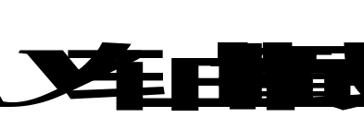

将
代入所设方程得
平面的截距式方程
问题：确定一个平面需要几个独立条件？

Slide 12
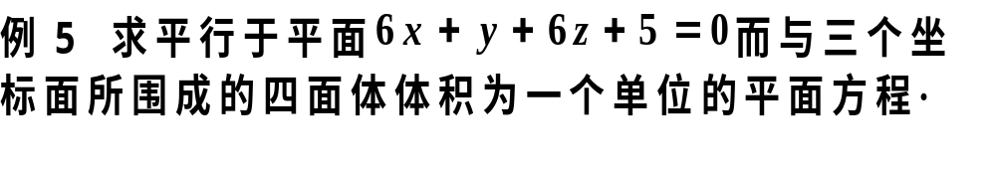
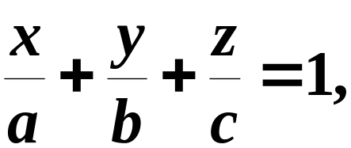
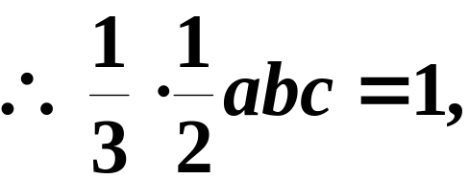

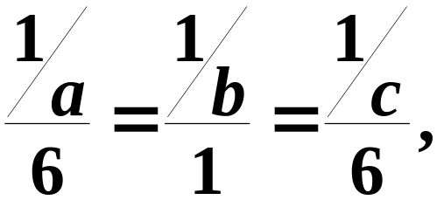
解
设平面为
由所求平面与已知平面平行得
（向量平行的充要条件）

Slide 13
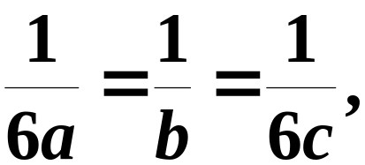
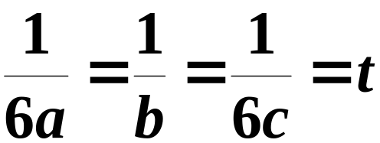
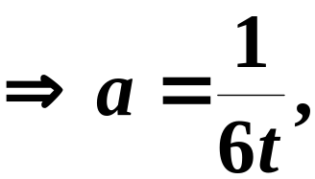
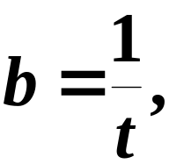
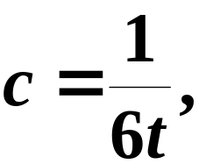
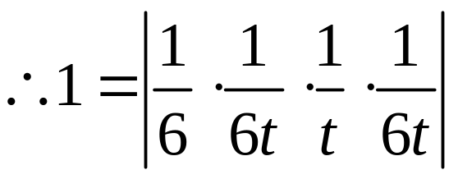
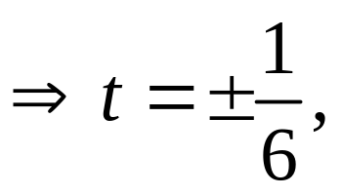
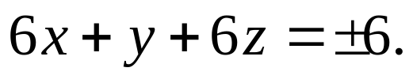
化简得
令
代入体积式
所求平面方程为

Slide 14

小结：
点法式方程.
平面的方程
一般方程.
截距式方程.
（可互相转化）

Slide 15







三、两平面的夹角
定义
两平面法向量之间的夹角称为两平面的夹角.
（通常取锐角）

Slide 16
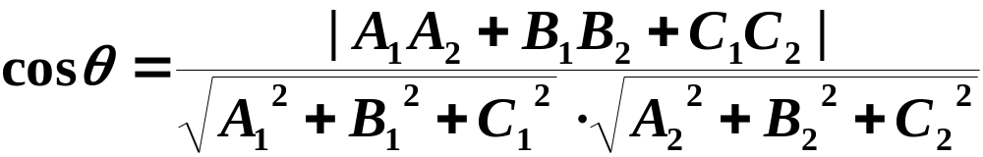

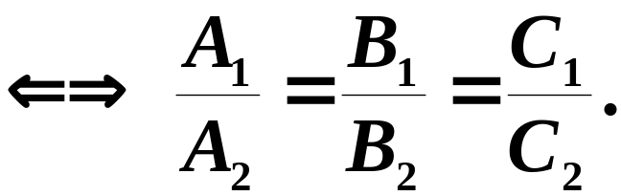

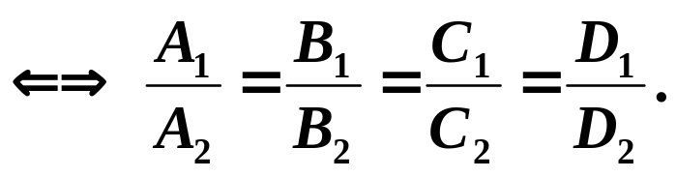
按照两向量夹角余弦公式有
两平面夹角余弦公式
两平面位置特征：
//
（3）重合

Slide 17
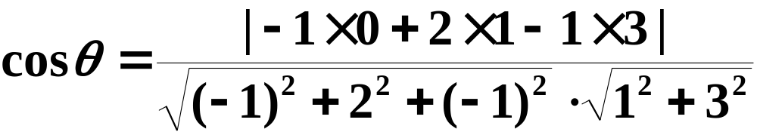

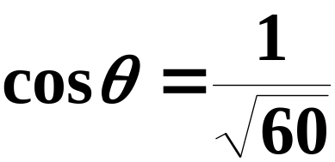
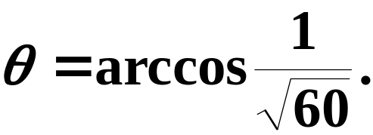
例6 研究以下各组里两平面的位置关系：
解
两平面相交，夹角

Slide 18



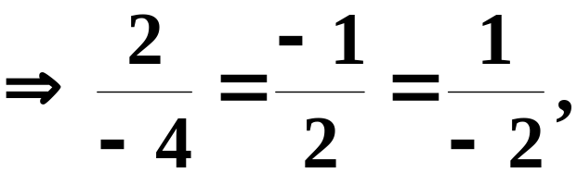
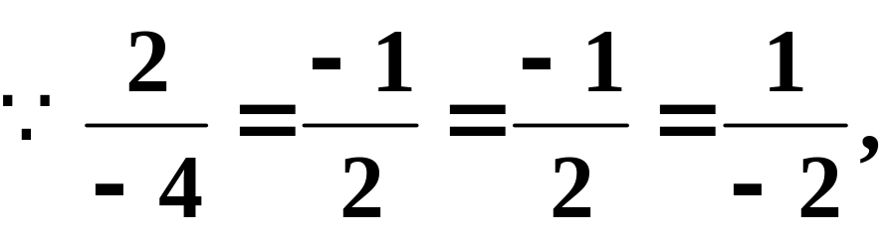


两平面平行
两平面平行但不重合．
两平面重合.

Slide 19
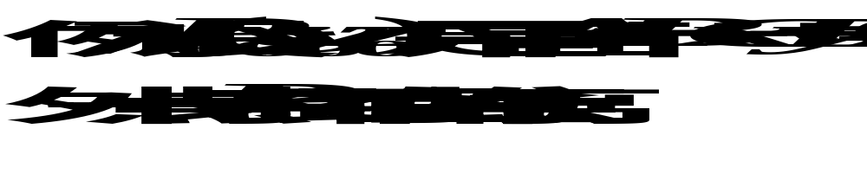



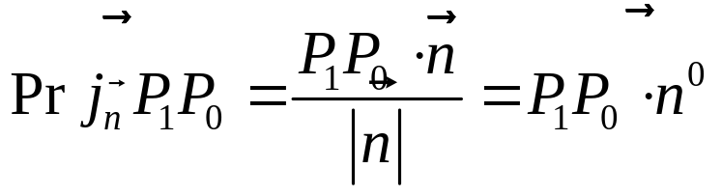


解

Slide 20

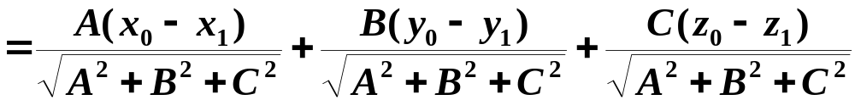
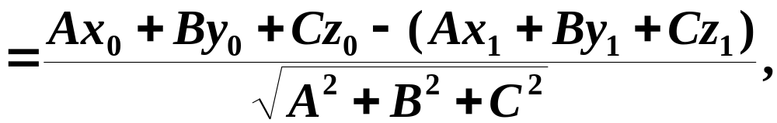

Slide 21


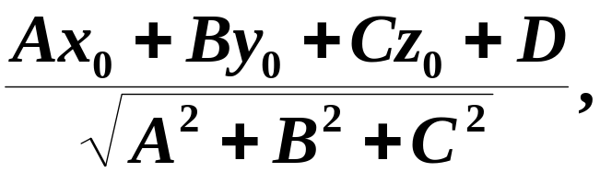

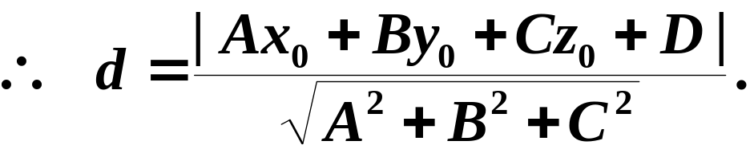
点到平面距离公式

Slide 22
四、小结
点法式方程.
平面的方程
一般方程.
截距式方程.
（熟记平面的几种特殊位置的方程）
两平面的夹角.
（注意两平面的位置特征）
点到平面的距离公式.

Slide 23
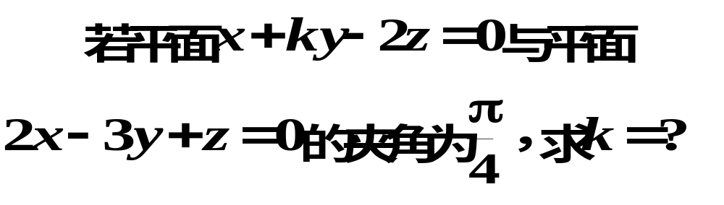
思考题

Slide 24
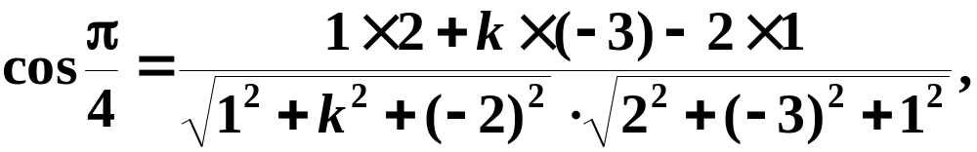
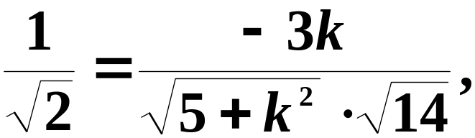
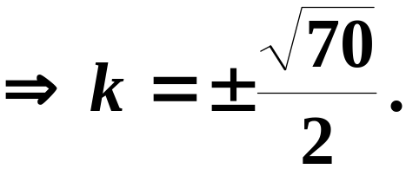
思考题解答

